Slide 1
quick sort

Slide 2
About sorting
給定一串數字，輸出一串照順序排好的數字
*輸入和輸出的數字會不能增減、改變
Eg 1,3,2,5,4 => 1,2,3,4,5
Q: 一定要數字?
A:不是，但資料型態要能有順序 (eg:字典)
Why we need this?
A:其他演算法(algorithm)的基本步驟
(eg:binary search)

Slide 3
Insertion sort
Best case: O(N)
已排序好 或是 接近已排序好 O(K)不一樣
Worst case O(N^2)

Slide 4
Stack sort
用兩個stack可以完成
stack1 放input
stack2 做temp
while(input不為空):
如果input.top比temp.top小 : 把它放入temp
否則: 把temp放回input，再放上input.top
最後把temp全部放回input
input就完成降序排列
O(N²)

Slide 5
Stack sort 證明
Baisc:
in: (1)、3 in: (3) in: 3、1 完成
t: t: 1
recursive:
假如 n1排序好，a為一值，n2為未處理序列
n1an2情況下
case1:如果a比n1的尾端小，插入temp後即變成新排序好的 n1`
case2: 反之，temp會放回去然後a放在前端
然後(an1)n2 會重新排序，把a擠到正確的位置
同時前面還會再reverse成正確的順序

Slide 6
Quicksort
*基於”比較“(comparition)基礎上最快的演算法
*實務上最快的演算法
Q:實務上需考慮甚麼呢?
*O(NlogN)

Slide 7
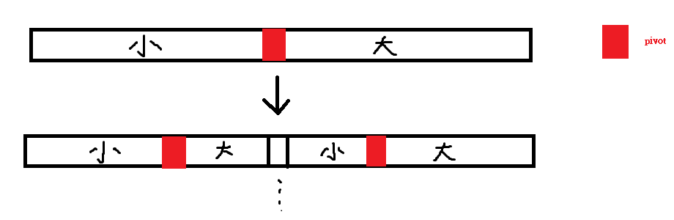
Concept
1.選定一數字，使整個數列左邊比此數小，右邊比此數大
2.重複對左、右兩個數列做1，直到排序完畢

Slide 8
Concept—Example
1,3,5,4,13,10,”9” *注意選pivot的方式
1,3,5,4,”9”,13,10
1,3,5,”4”,9,13,”10”
1,”3”,4,5,9,10,13 Q:如何知道已經”排好”?
1,3,4,5,9,10,13

Slide 9
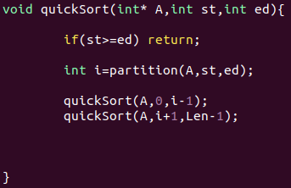
實作
1.quicksort 用遞迴，並控制起點與終點，與是否該結束

Slide 10
實作
2.partition: 選擇pivot、排好pivot左右兩邊、
回傳最後分好的位置
2-1:實作上可以選擇最後一個位置
2-3 最後邊界與pivot交換，然後回傳
邊界位置

Slide 11
實作
2-2: (目前已知兩種方法):使用cur位置與邊界位置Cur不斷遍歷下去
*如果遇到比pivot小的(或相等)，cur與邊界交換，邊界++
*如果遇到比pivot大的，cur繼續往下走 (不管)
最後交換邊界與pivot即可，然後回傳邊界
Until cur走到pivot

Slide 12
三種partition方法
https://www.geeksforgeeks.org/hoares-vs-lomuto-partition-scheme-quicksort/
為Hoare’s scheme 以及 Lomuto’s partition以及dutch nation 法
Hoare’s scheme 、 dutch nation相對有效率非常多，從DS作業一筆記可以知道

Slide 13
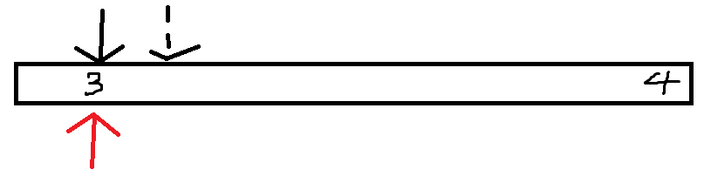
圖示
1.cur值比pivot小，與邊界交換，並將邊界往下指 (多餘的地方:自己和自己交換)

Slide 14
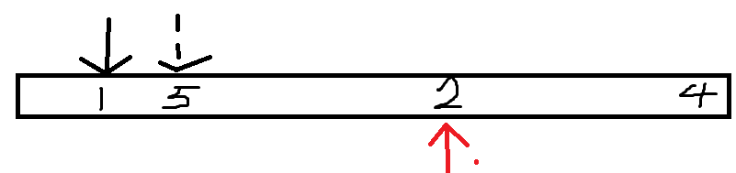
圖示
2.cur值比pivot小，與邊界交換，並將邊界往下指
可用數學歸納法證明，此情形下border往下指一定比pivot大

Slide 15
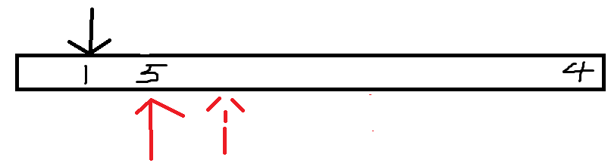
圖示
3.如果cur值比pivot大，cur往下指就好

Slide 16
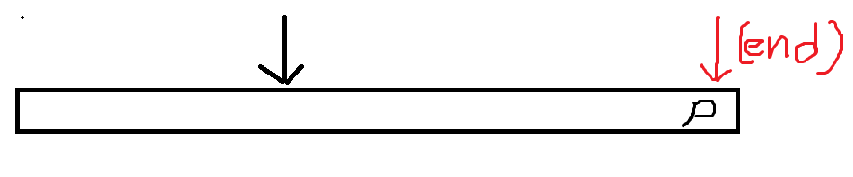
圖示
4.最後交換pivot與邊界即可

Slide 17
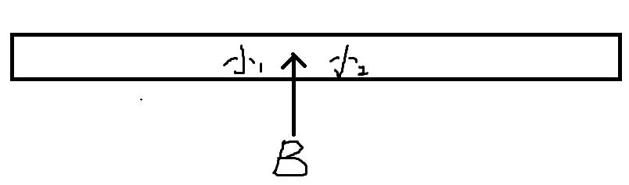
補充:邊界最後一定是邊界?
反證法:
首先由於cur會換掉小的，所以最簡單的反例只可能長這樣
表示在交換前，但此情形不可能發生，因為在小2的時候Border就已經往前指了，不可能再交換小2 (border遇到小的就會往前指)

Slide 18
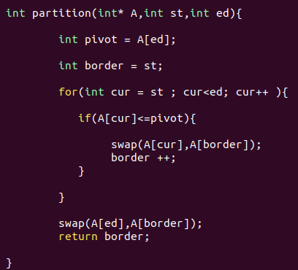

Slide 19
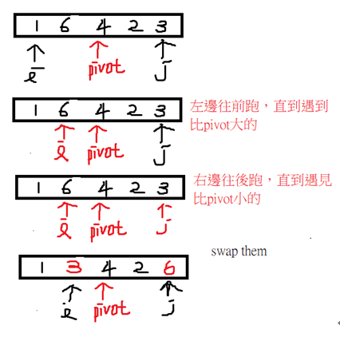
Hoare`s scheme
Pivot要取中位數

Slide 20
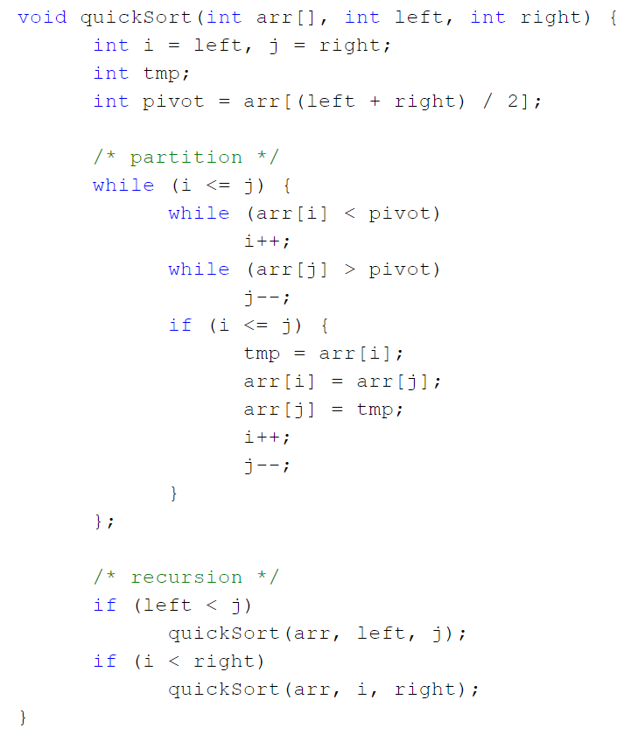
優雅寫法

Slide 21
Dutch nation problem
將012012012…的陣列經由swap改成000…1111…2222
解法 設左與右指標，分別記錄比pivot
小 與 比 pivot大的邊界(lomuto法改良)
再用cur去跑一次
Cur指到比pivot小 swap(左,cur) ,cur++,左++
Cur 指到比pivot大 swap(右,cur),右--
Cur 指到等於pivot cur++
直到 cur 與 右 相會
再遞迴Qsort(0,左) Qsort(右,n)
*注意指到比pivot大時換完cur不能往下走，因為右邊陣列還沒有掃過，不能確定換過來的是正確的

Slide 22
三個partition比較
1. Hoare’s scheme ，前者swap次數較少，效能較好(約快3倍)
並且盡量讓pivot往中間靠，維持等切陣列
2. Lomuto’s partition 在大量重複資料與排序好陣列情況下會爆成 O(N^2) (每次都選最左or最右做pivot)
3.Dutch nation promble法:
全重複資料可以到O(1)

Slide 23

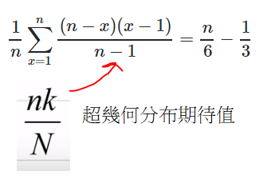
數學分析
Lomuto's Method
Hoare’s scheme

Slide 24
總結
通常需要
1.quicksort 做遞迴、判斷條件
2.Partition 做分割 (使用for迴圈與border、cur，較小就互換、border往下指)
3.Swap 輔助Partition交換

Slide 25
Quick sorting 補充
1.省時間在哪裡?
A.任兩數最多只會比到一次
B.任兩數會比較到，只有它們其中一個被選為pivot時 (因為只跟pivot比)
2.一些事實:
A.兩數會比較到的機率 與他們在排好陣列的距離成反比
B.如果選到某兩數中間的數，則他們一定會被分開
C.由B得知，最長的未被分開陣列就是連續的Xi ….Xj

Slide 26
Quick sorting 補充證明
令X為總比較的次數
Xij為第i小與第j小(也可以是排好狀態的第i、j個)
X= X11+X12+X13+…X1n
……………………………
Xn1+Xn2………….Xnn
又與發生機率與距離成反比
所以每一行約為O(1+1/2+…1/n)=O(logn)
共有n行，所以為O(nlogn) (期待值上)

Slide 27
Comparison base
定義:不須要知道絕對數值，只需知道相對大小就可以排序
使用決策樹證明
樹葉共有N!點
樹高則有log(N!)=log(1)+log(2)+..log(N)=log(NlogN)
因此 比較基礎的排序的下限皆為 Ω(NlogN)

